Slide 1
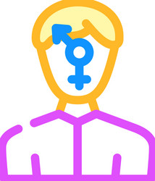
Edition du genre d’un portrait choix 2 : Morphing
BLANCHARD Daniel & GASC Thibault

Slide 2
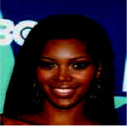

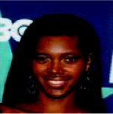
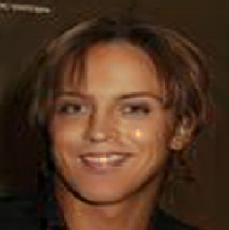
Exemples d’édition du genre
Homme → Femme
Femme → Homme
Source : https://github.com/rangasaishreyas/facegenderswap/blob/master/EE599___Project_Report.pdf

Slide 3
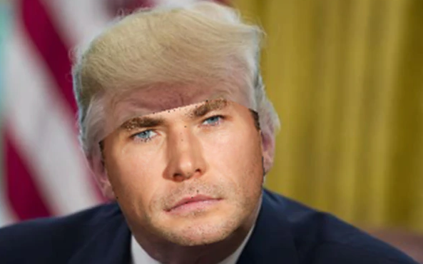
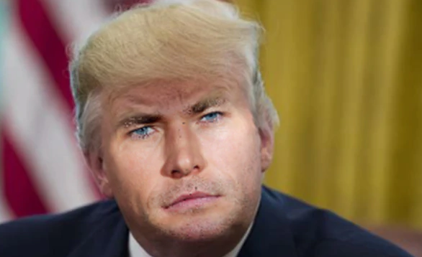
Méthodes trouvées
Sans Deep Learning :
  plaquage de portrait et smoothing
  clustering et segmentation
Avec Deep Learning :
  GAN (CycleGAN, DCGAN,...)
smoothing
Source : Build a Face Swapping App, Part 1: Computer Vision Algorithm (livecodestream.dev)

Slide 4

Démonstrateur
Interface avec Qt
  Via Importation d’une image
  Via caméra

